Slide 1


Oddziały przedszkolne w Szkole Podstawowej nr 222 im. Jana Brzechwy w Warszawie
„Przemija dzień za dniem
i to czego jeszcze wczoraj nie wiedziałem dziś już wiem.”
Jan Brzechwa

Slide 2
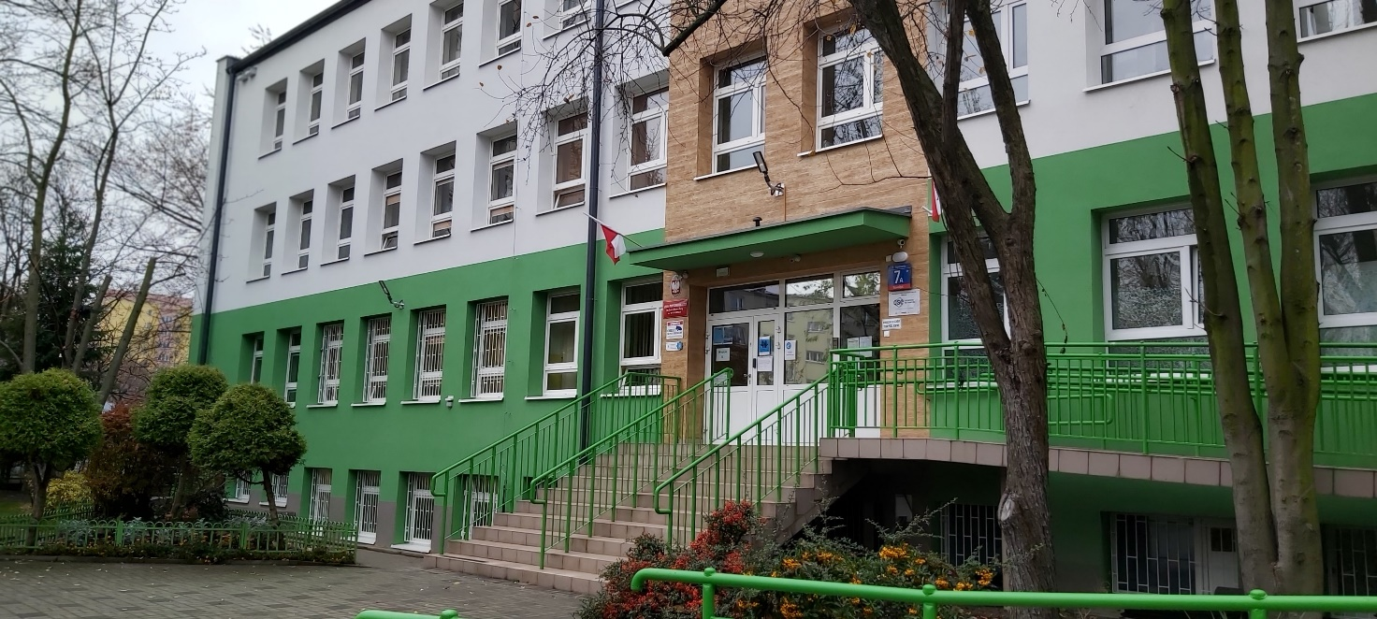
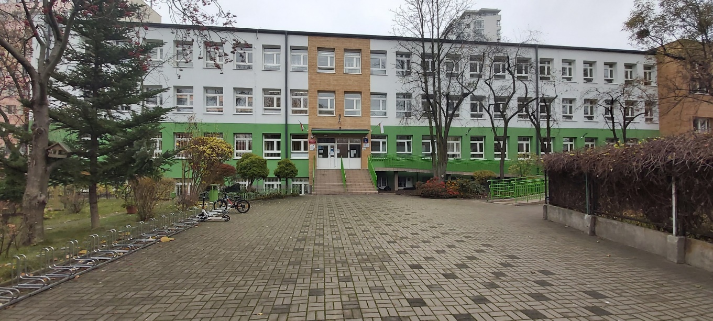
Zapraszamy do naszych oddziałów przedszkolnych

Slide 3


Priorytetetem w naszej szkole jest:
zapewnienie dzieciom bezpieczeństwa,
wspieranie wszechstronnego rozwoju,
stworzenie przyjaznej i życzliwej atmosfery.

Slide 4
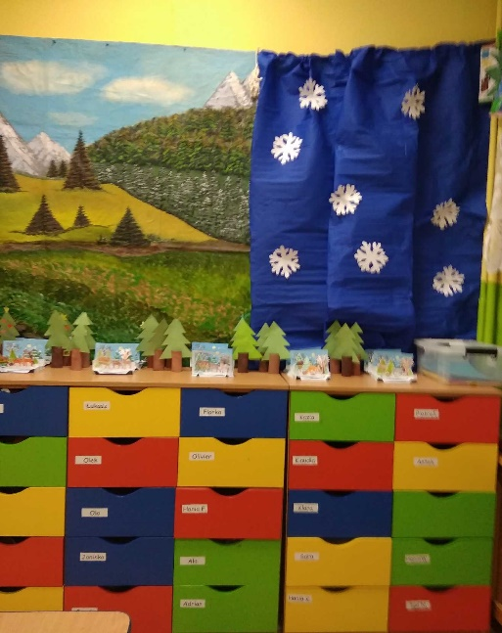
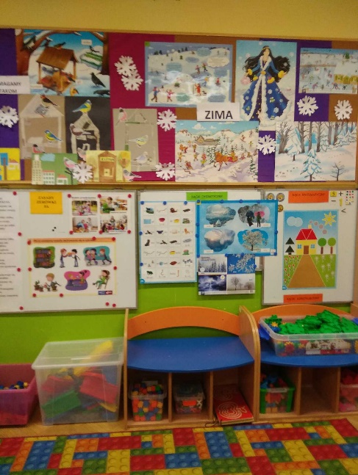
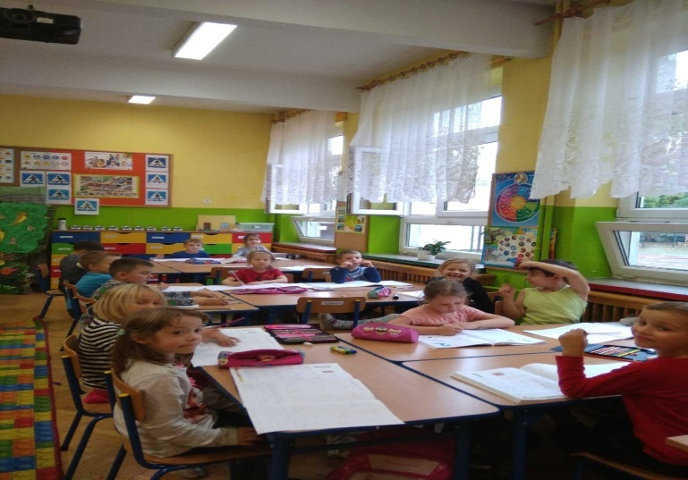
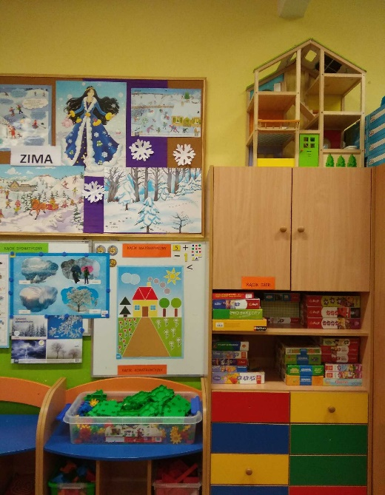
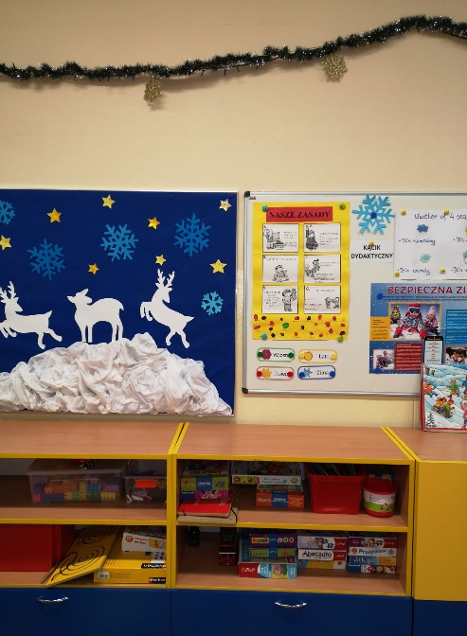
Sale edukacji przedszkolnej
Sale składają się z części edukacyjnej oraz rekreacyjnej.
Posiadamy: nowoczesne, bezpieczne meble z szufladami dla każdego dziecka, odtwarzacz CD, TV, komputery z rzutnikiem, kąciki tematyczne, gry edukacyjne, pomoce dydaktyczne, sprzęt do zajęć sportowych, klocki i zabawki.
Każdego roku sale doposażamy zgodnie z potrzebami dzieci.

Slide 5

7.00 - 8.00 zabawy w kącikach zainteresowań-konstrukcyjne, tematyczne, plastyczne
8.00 – 9.30 realizacja podstawy programowej wychowania przedszkolnego
9.30 – 10.00 drugie śniadanie
10.00 – 11.00 zabawy ruchowe i integracyjne, w tym zajęcia na świeżym powietrzu
11.00 – 12.00 realizacja podstawy programowej wychowania przedszkolnego
12.00 – 12.30 obiad pod opieką wychowawcy
12.30 – 13.30 zajęcia popołudniowe, czytanie książek
13.30 – 14.00 podwieczorek
14.00 – 17.00 zabawy na boisku i placu zabaw, zabawy dowolne w kącikach zainteresowań, gry stolikowe
PLAN DNIA

Slide 6
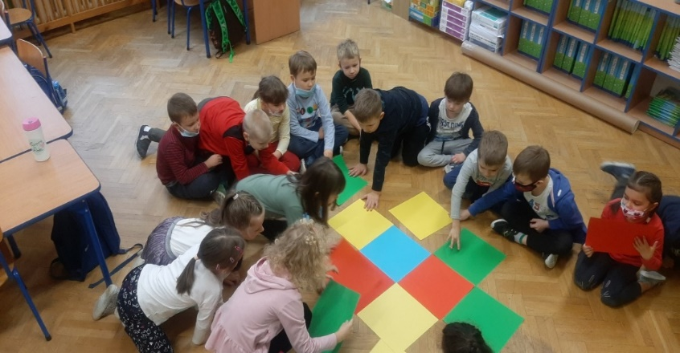
Realizujemy BON EDUKACYJNY finansowany
Zarząd Dzielnicy Wola m.st Warszawy.
W każdym tygodniu dzieci oddziałów przedszkolnych bezpłatnie uczestniczą w:
2 zajęciach z języka angielskiego w ramach programu „Wolski Poliglota”,
1 zajęciach: komputerowych „Informatyka dla Smyka” , kształtujących kreatywność oraz zajęciach z kodowania – „Uczymy programowania”
zajęciach gimnastyki korekcyjnej „W zdrowym ciele zdrowy duch”
dwa razy do roku w bezpłatnym wychodzeniu do kina lub teatru,
programie: „Matematyka nietrudna dla Smyka”.
Na początku roku szkolnego dzieci otrzymują pakiet pomocy plastycznych, a w okresie jesienno-zimowym zdrową kanapkę.

Slide 7
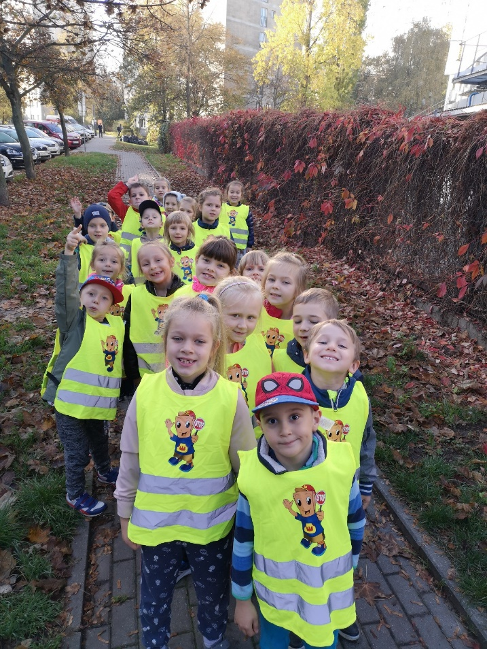

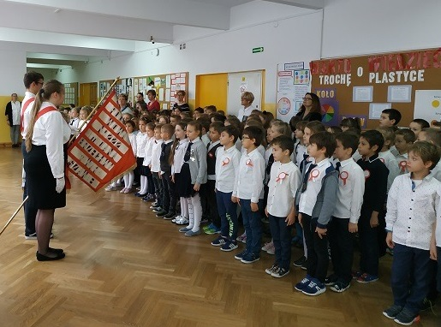
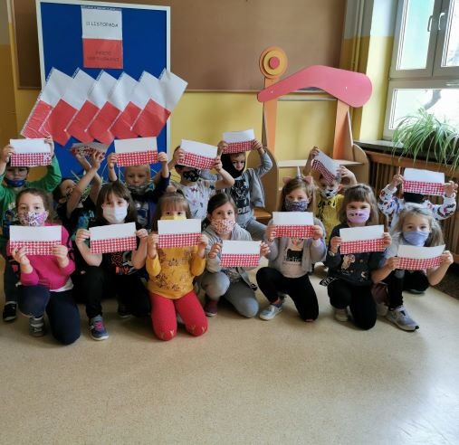
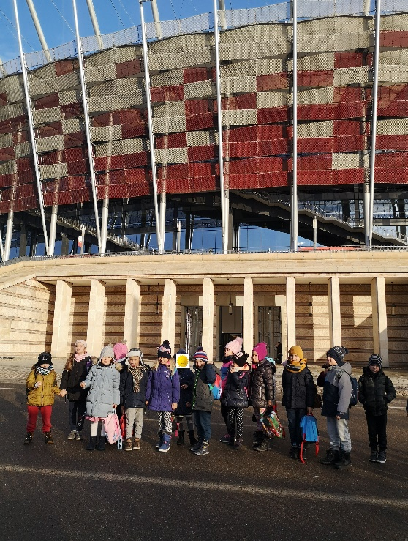
Bierzemy udział w:
uroczystościach z okazji świąt państwowych,
szkolnym festiwalu talentów uczniowskich,
„Brzechwonaliach” (święto szkoły),
w wydarzeniach kulturalnych,
wycieczkach.

Slide 8

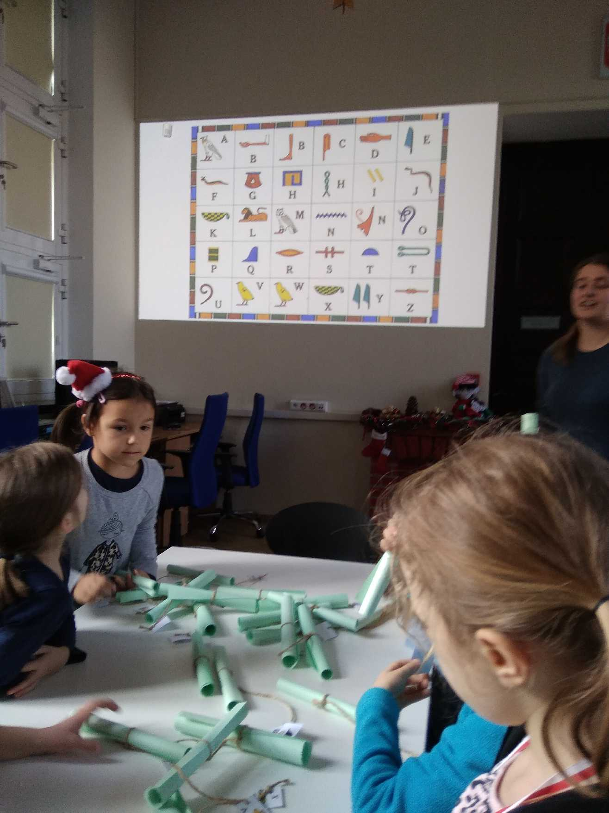
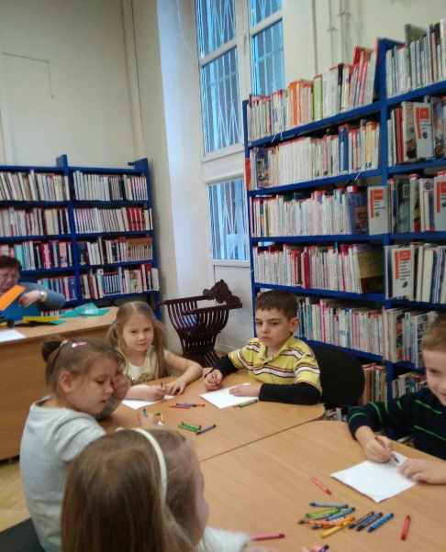
Uczestniczymy w projektach edukacyjnych:
„Książka” w ramach współpracy z Miejską Biblioteką Publiczną dzielnicy Wola,
„W krainie muzyki” w ramach współpracy z MDK Muranów,
projekty edukacyjne na terenie szkoły realizowane w języku polskim i angielskim („Four seasons”, „Zawody”).

Slide 9
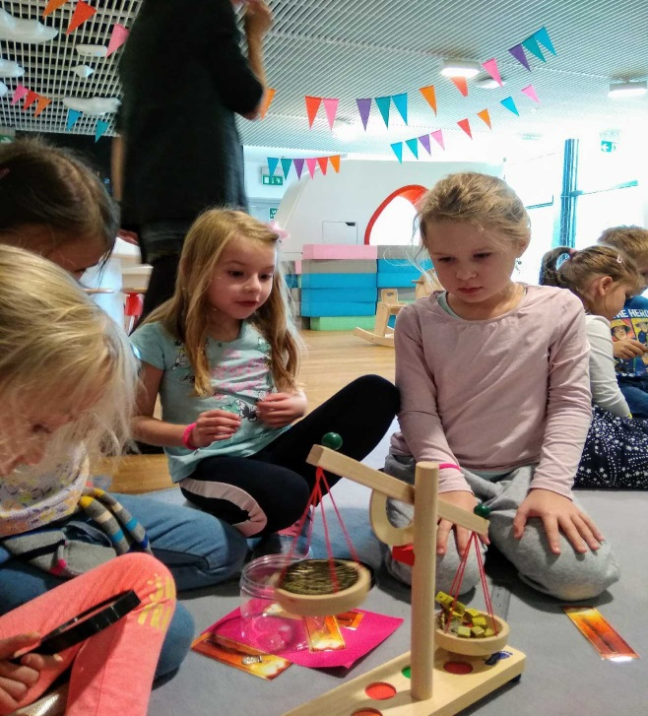
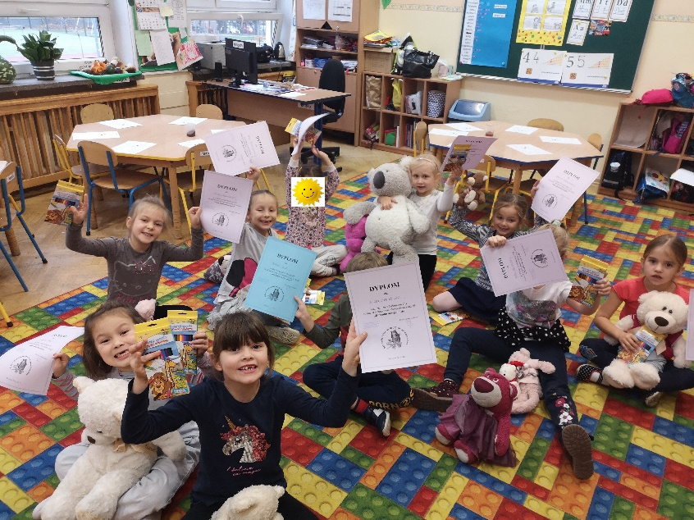
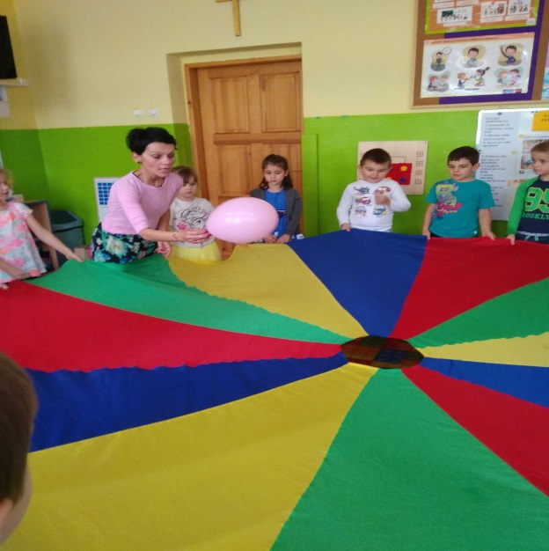
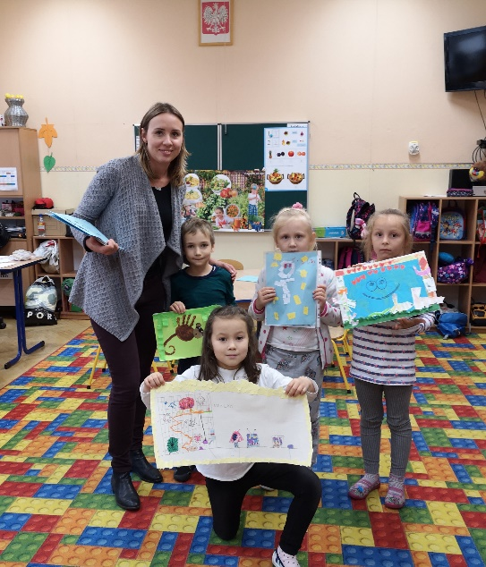
Tak się uczymy
i bawimy….

Slide 10
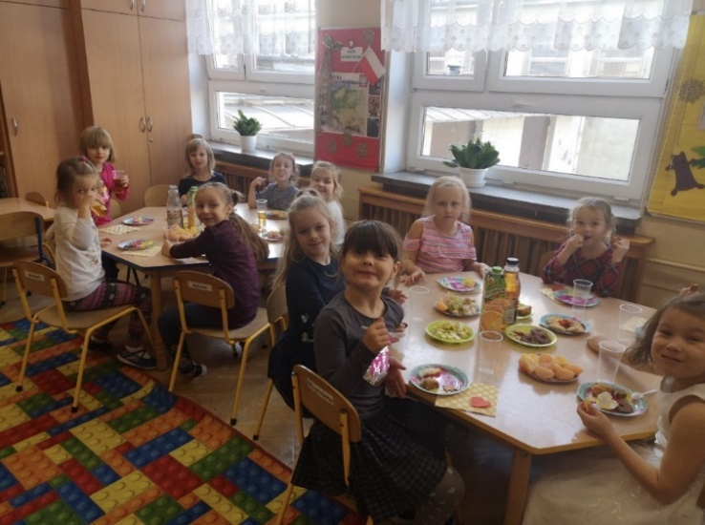

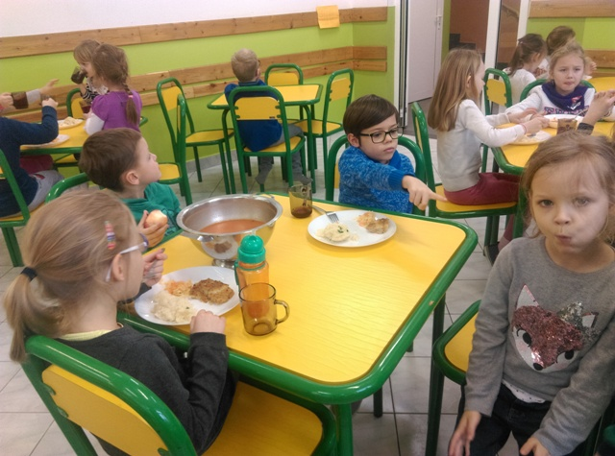

Zdrowe posiłki
Dzieci spożywają drugie śniadanie i podwieczorek w swojej sali.
W okresie jesienno-zimowym otrzymują na śniadanie zdrową kanapkę.
Obiady przygotowane w szkolnej kuchni uczniowie jedzą pod opieką wychowawcy w stołówce naszej szkoły.
Dzieci uczestniczą w akcjach propagujących zdrowe odżywianie.

Slide 11
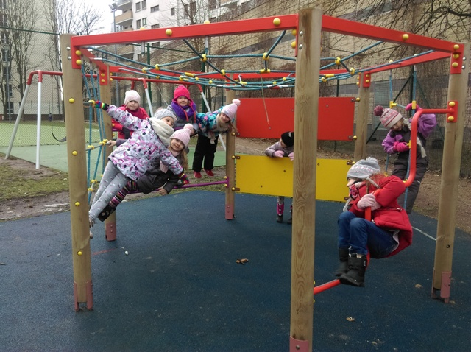
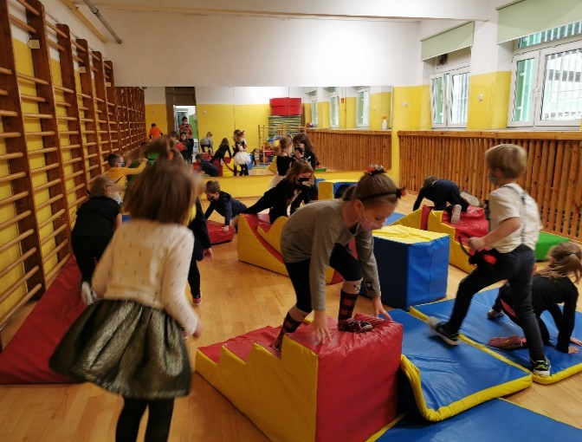
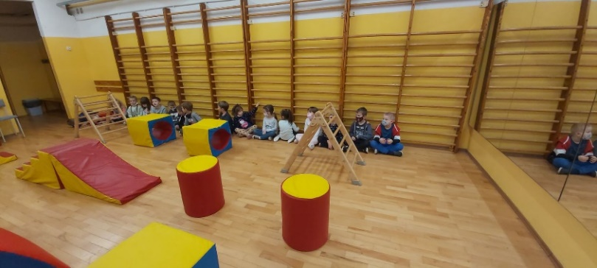
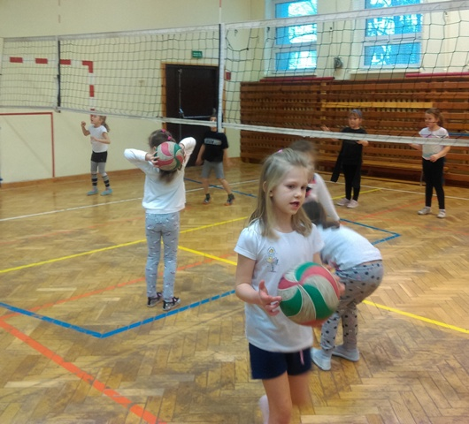
Uczniowie mają do dyspozycji:
dużą salę gimnastyczną,
powłokę pneumatyczną nad boiskiem szkolnym,
wielofunkcyjne boisko sportowe z mini siłownią,
nowoczesny plac zabaw,
salę do zabaw ruchowych,
pobliską pływalnię „Foka”.

Slide 12
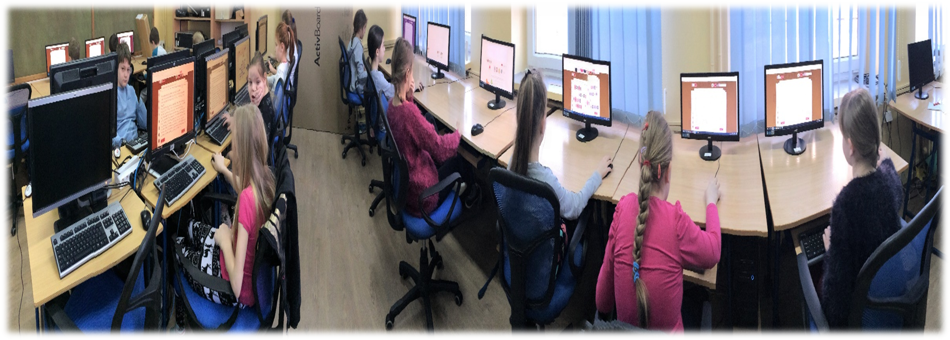
Posiadamy:
2 nowoczesne pracownie informatyczne (w każdej 24 stanowiska, rzutnik multimedialny),
sale do zajęć lekcyjnych i pozalekcyjnych wyposażone w tablice interaktywne, rzutniki multimedialne, komputery, drukarki, sprzęt RTV,
sale do zajęć specjalistycznych (gabinet: logopedy, terapeuty, psychologa)nowoczesny program do przedmiotów przyrodniczych Corinth,
bibliotekę szkolną wyposażoną w bogaty księgozbiór,
wideodomofony w wielu salach świetlicowych,
monitoring wewnętrzy i zewnętrzny.

Slide 13













Nasze wyróżnienia i certyfikaty:

Slide 14
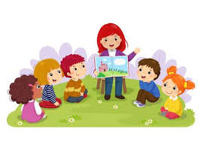

Uczniów naszej szkoły wspierają specjaliści:
Terapeuci pedagogiczni
Nauczyciele wspomagający
Pedagog szkolny
Psycholog szkolny
Neurologopeda
Pielęgniarka szkolna
Pracownicy świetlicy

Slide 15
OPIEKA
PSYCHOLOGICZN0-PEDAGOGICZNA
Psycholog:
Golonka Alicja ( oddziały 0-3 )
Paciukanis Dorota ( oddziały 4 -8 )
Pedagog:
Klimaszewska Jadwiga

Slide 16
Wspieranie dzieci w osiąganiu dojrzałości szkolnej.
Dojrzałość szkolna dotyczy relacji:
DZIECKO
ŚRODOWISKO SZKOLNE
ŚRODOWISKO RODZINNE

Slide 17

Gotowość szkolna dotyczy
podstawowych sfer rozwoju dziecka:
    stanu zdrowia,
    rozwoju fizycznego,
    rozwoju motorycznego,
    rozwoju umysłowego,
    rozwoju społeczno-emocjonalnego.

Slide 18

Stan zdrowia, rozwój fizyczny i motoryczny:
    odpowiednia do wieku życia waga i wzrost,
    odporność na choroby i zmęczenie,
    sprawność ogólna ruchowa i manualna ręki,
    umiejętności fizyczne adekwatne do wieku,
    sprawność wzroku i słuchu.

Slide 19

Rozwój umysłowy:
    rozumienie mowy otoczenia, treści obejrzanych lub wysłuchanych bajek,
    zorientowanie w najbliższym środowisku,
    umiejętność opowiadania na temat własnych przeżyć,
    wyciąganie prostych wniosków ze zdarzeń,
    rozwój procesów poznawczych, szczególnie uwagi, pamięci i myślenia.

Slide 20
Rozwój społeczno – emocjonalny:
    umiejętność nawiązywania kontaktów z rówieśnikami i nauczycielami,
    umiejętność współdziałania w grupie,
    panowanie nad swoimi reakcjami emocjonalnymi i wyrażanie ich w sposób akceptowany społecznie,
    zdyscyplinowanie i umiejętności respektowania zasad,
    umiejętność skupienia uwagi,
    umiejętność pogodzenia się z porażką,
    umiejętność samoobsługi.

Slide 21
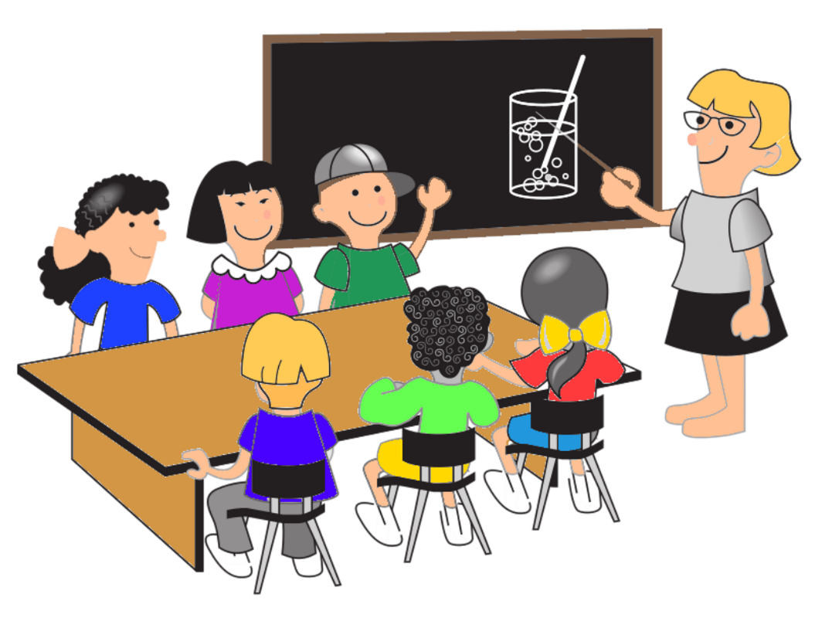
Lista praktycznych wskaźników dojrzałości szkolnej
Czy dziecko potrafi ….?
    korzystać z przyborów do rysowania, pisania,
    lepić z plasteliny, modeliny,
    grupować przedmioty według barw, kształtu, wielkości,
    wymienić różnice w podobnych obrazkach,
    dobrać w pary obrazki z uwzględnieniem cechy wspólnej,
    odróżnić z otoczenia dźwięki różnych zwierząt i instrumentów?

Slide 22
Czy dziecko potrafi …?
    wyróżnić głoskę na początku i na końcu wyrazu,
    podzielić na sylaby wyrazy co najmniej trzysylabowe,
    rozwiązywać proste zagadki,
    odtworzyć prosty układ rytmiczny,
    wykonywać proste ćwiczenia fizyczne,
    odróżnić lewą stronę ciała od prawej,
    samo zapinać guziki, założyć buty i zawiązać sznurowadło,
    zgodnie bawić się w grupie?

Slide 23

Czy dziecko potrafi…. ?
    przez dłuższą chwilę uważnie słuchać opowiadania, bajki, muzyki,
    wypowiadać się rozwiniętymi zdaniami, prawidłowo wymawiając głoski,
    podporządkować się poleceniom słownym,
    podać jak się nazywa, ile ma lat, gdzie mieszka, czym zajmują się rodzice?

Slide 24
OPIEKA LOGOPEDYCZNA
Monika Ściuba - neurologopeda

Slide 25
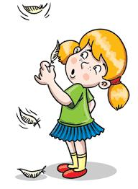
Mowa
to podstawa porozumienia między ludźmi, nawiązywania
i utrzymywania kontaktów społecznych,
to możliwość zaprezentowania siebie, swoich uczuć,
myśli, wiedzy i umiejętności,
to fundament, na którym opierają się podstawowe
umiejętności szkolne – czytanie i pisanie.
Niedoskonałość wymowy naraża dzieci na kompleksy i poczucie mniejszej wartości. Bywa przyczyną poważnych trudności w nauce szkolnej.
Mowa jest ważną umiejętnością, nie należy lekceważyć jej rozwoju.

Slide 26

Terapia logopedyczna
We wrześniu przeprowadzana jest przesiewowa diagnoza, w wyniku której część uczniów zostaje objętych terapią logopedyczną.
Zajęcia prowadzone są systematycznie w oparciu o indywidualne i grupowe programy terapii logopedycznej.
W terapii uczestniczą rodzice, którzy otrzymują wskazówki do pracy w domu.

Slide 27
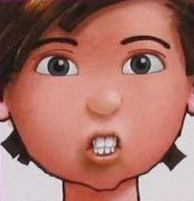
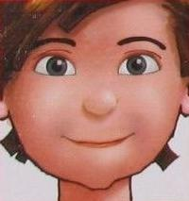

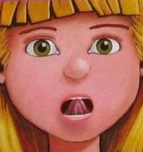
Zajęcia logopedyczne:
pomagają zmniejszyć lub zlikwidować wady bądź zaburzenia wymowy,
usprawniają posługiwanie się językiem polskim i doskonalą sprawność komunikacyjną,
stymulują funkcje poznawcze niezbędne do prawidłowego rozwoju i funkcjonowania języka,
przygotowują do opanowania umiejętności czytania i pisania

Slide 28


Zajęcia logopedyczne
Zajęcia odbywają się indywidualnie lub w małych grupach.
Młodsze dzieci ćwiczą na zajęciach poprzez zabawę.
Starsi uczniowie pracują z tekstem, wykonują również ćwiczenia w zeszytach do zajęć logopedycznych.
Podczas zajęć prowadzone są: ćwiczenia usprawniające narządy mowy, ćwiczenia oddechowe, ćwiczenia głosowe.

Slide 29
Wartości w naszej szkole to: bezpieczeństwo, wzajemna akceptacja oraz przyjazna atmosfera
Dyrektor – Ewa Chłosta
Wicedyrektorzy:
Beata Mirecka-Nowak, Jolanta Mrozińska
Nauczyciele
Pracownicy administracji i obsługi szkoły

Slide 30
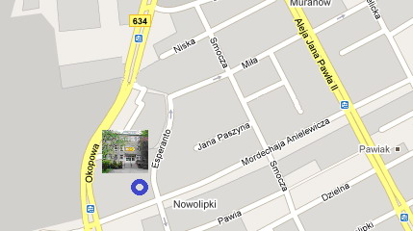
Tutaj jesteśmy
Szkoła Podstawowa nr 222
im. Jana Brzechwy
Esperanto 7a
01-049 Warszawa
tel./fax. 22-838-19-94
Serdecznie zapraszamy! – Kliknij tutaj

Slide 31
DZIĘKUJEMY ZA UWAGĘ

